Slide 1
Mitgliederversammlung klassenelternvertreter-forum 15.10.2019

Slide 2
Unsere Website
https://www.evgymkorneuburg.at/
laufend aktuelle Informationen rund um den Elternverein und Kontaktmöglichkeit
2

Slide 3
Werbung für Vereinsmitarbeit

Slide 4
Ihr Beitrag
Mithilfe bei Veranstaltungen: Tag der offenen Tür, Elternsprechtag, Schulfest, …
Klassenelternvertreter/Stellvertreter
Mitgliederversammlung des Elternvereins
Schulgemeinschaftsausschuss
4

Slide 5
Zahlung der Mitgliedsbeiträge

Slide 6
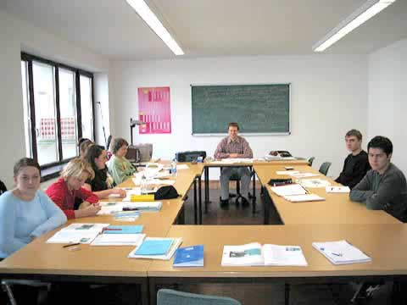
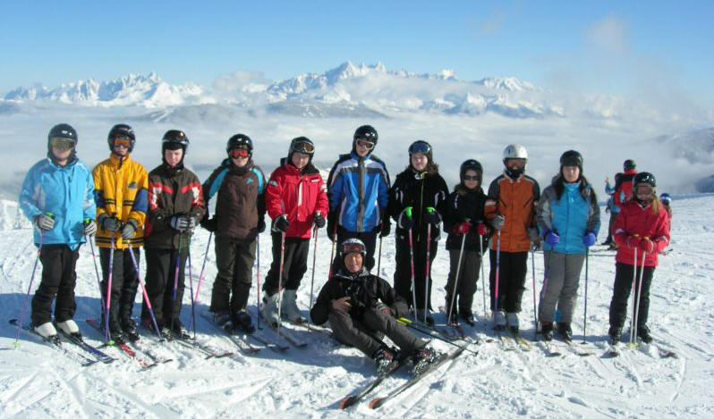
Mitgliedschaft
Der Mitgliedsbeitrag von 20,- Euro pro Familie macht das alles überhaupt erst möglich:
6

Slide 7
Bericht über Vereinsaktivitäten im Vereinsjahr 2018/2019

Slide 8
Vereinsaktivitäten 2018/2019
Mitgliederversammlung und KEV-Forum - Oktober 2018
Tag der offenen Tür AHS - November 2018
Elternsprechtag – November 2018
Schulgemeinschaftsausschuss – November 2018
Vortrag von MMag. Heidi Haberl-Glantschnig zum Thema Mentaltrainingstechniken – März 2019
Schulgemeinschaftsausschuss – Mai 2019
außerordentliche Mitgliederversammlung – Juni 2019
8

Slide 9
Vereinsaktivitäten 2018/2019
Verwendung der Budgetmittel:
Überwachungsanlage beim Fahrradabstellplatz
diverse Spiele und Materialien für den Unterricht
diverse Projekte (Musikprojekt, Specksteinprojekt, etc.)
diverse Schüler-Workshops (Rauschfrei, SUMA, Safer Internet, etc.)
Robotik-Wettbewerb, Basketballanlage, Foto Ausstattung, Waschmaschine, etc.
Begleitpersonen Skikurs, Fahrtspesen bei Ausflügen
Soziale Unterstützungen
9

Slide 10
Ausblick auf Vereinsjahr 2019/2020

Slide 11
Vereinsjahr 2019/2020
Vorstellung beim Elternabend 1. Klassen
Mitgliederversammlung und KEV-Forum
Tag der offenen Tür AHS (08.11.2019)
Mithilfe bei Schulball (09.11.2019)
Elternsprechtag (21.11.2019)
Schulgemeinschaftsausschuss (November 2019)
Vortrag von MMag. Heidi Haberl-Glantschnig zum Thema „Erfolg in der Schule“ (Frühjahr 2019)
Schulgemeinschaftsausschuss (Mai 2019)
AHS-Schulfest (26.06.2019)
11

Slide 12
Budgetvoranschlag 2019/2020 durch Kassier

Slide 13
Budgetvoranschlag 2019/2020
Insgesamt rd. € 15.000,-
13

Slide 14
Schulgemeinschaftsausschuss (SGA) Neuwahl der Mitglieder

Slide 15
Schulgemeinschaftsausschuss (SGA)
Interessensvertretung gegenüber den Lehrern, dem Schulleiter und den Schulbehörden im SGA
Der Schulgemeinschaftsausschuss setzt sich zusammen aus
dem Schulleiter
drei Lehrervertretern und drei Lehrerstellvertretern
drei Schülervertretern und drei Schülerstellvertretern
drei Elternvertretern und drei Elternstellvertretern
15

Slide 16
Diskussion und Abstimmung der Themen zum SGA

Slide 17
Allfälliges

Slide 18
Gemeinsam für unsere Kinder
Danke für eure Unterstützung
und euer Engagement!
Wir laden noch zu einem
gemütlichen Ausklang ein
18

